Slide 1
МАДОУ «Центр развития ребенка – детский сад №90»
Городская акция
«ПТИЧИЙ ДОМ»

Slide 2
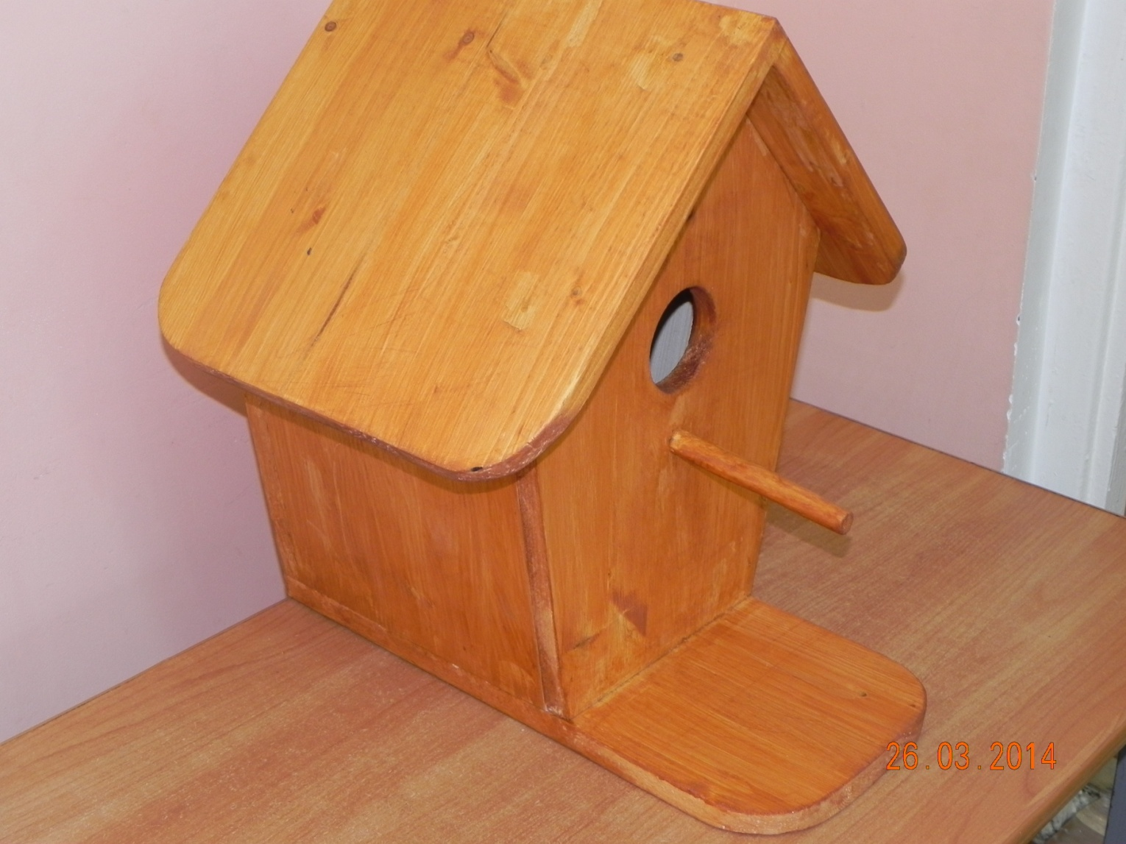

Slide 3
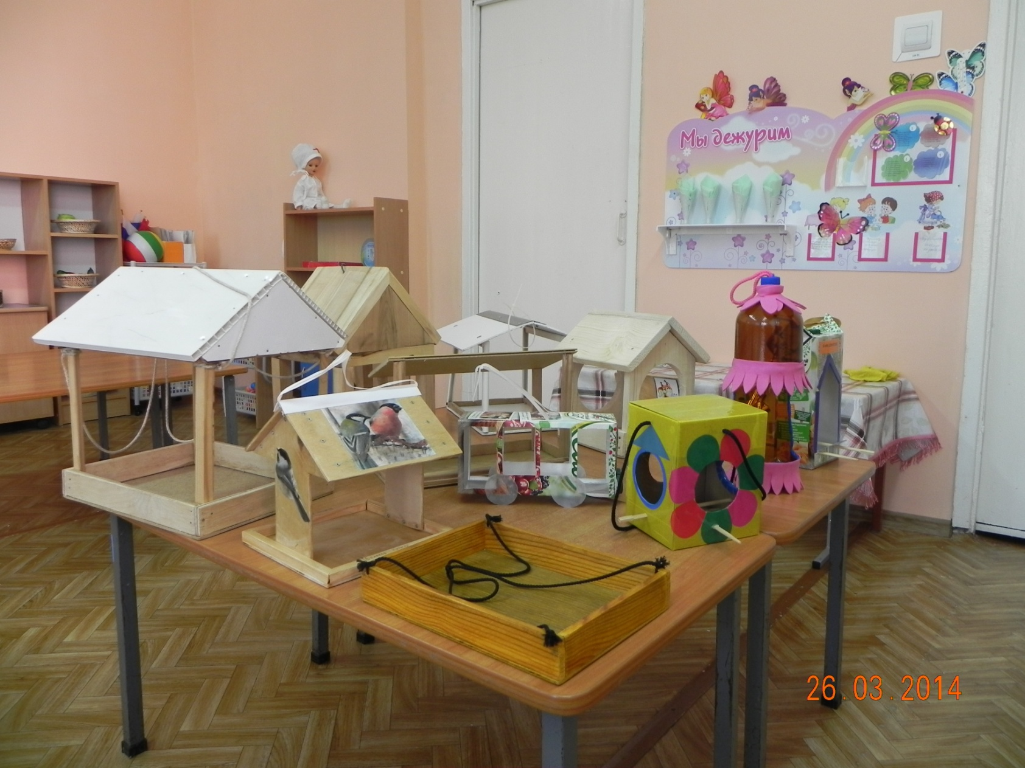

Slide 4
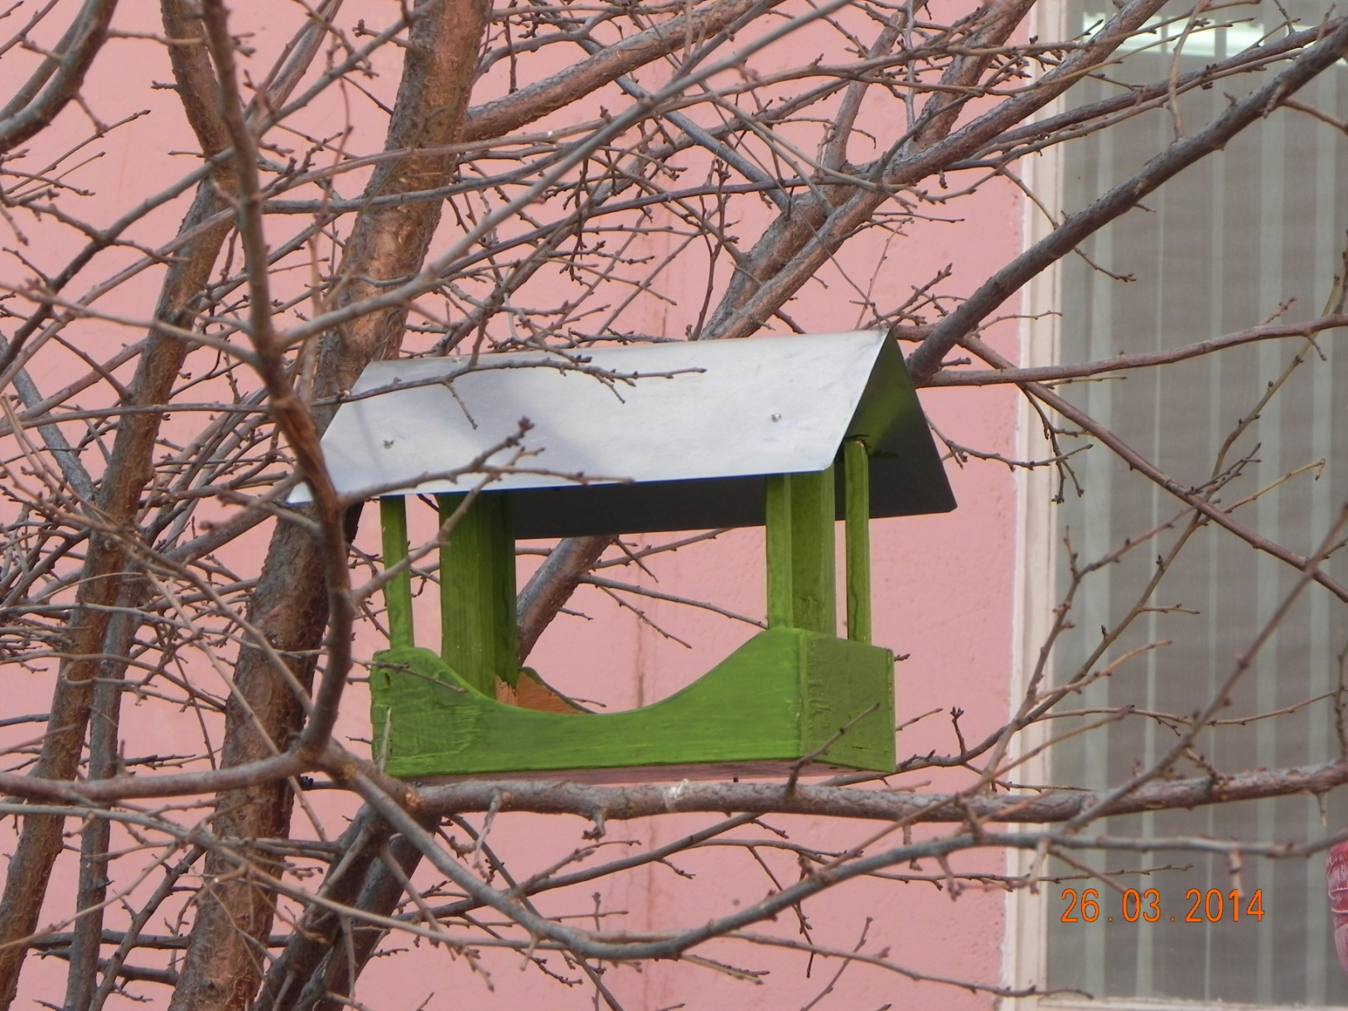

Slide 5
